Slide 1
BÁO CÁO BÀI TẬP LỚN
CUỐI KÌ MÔN PYTHON
XÂY DỰNG WEBSITE BÁN ĐỒ ĂN SỬ DỤNG PYTHON DJANGO
Giảng viên bộ môn: Nguyễn Hùng Cường
Môn học: Python
Sinh viên thực hiện: A39166 Trương Thành Đô A40651 Phùng Văn Hiệp

Slide 2
Lời mở đầu
Trong thời đại công nghệ 4.0, Internet đóng vai trò ngày càng quan trọng trong đời sống của mọi người, từ các lĩnh vực khoa học và kỹ thuật đến xã hội và văn hóa. Internet không chỉ đem lại sự tiện lợi mà còn tạo nên một cuộc cách mạng trong việc truyền tải thông tin, đáp ứng nhanh chóng các nhu cầu của con người.
Trong bối cảnh đó, website thương mại trở thành một phần thiết yếu trong cuộc sống hàng ngày. Việc mua bán trực tuyến đã trở thành một công cụ hiệu quả giúp người tiêu dùng dễ dàng truy cập đến nhiều sản phẩm và tiết kiệm thời gian trong quá trình tìm kiếm và lựa chọn hàng hóa. Đồng thời, nó cũng mang lại cơ hội cho các doanh nghiệp để tiếp cận một lượng lớn người tiêu dùng và quảng bá sản phẩm của họ.

Slide 3
Mục lục
01
Chương 1:
Cơ sở lý thuyết
02
Chương 2:
Phân tích thiết kế hệ thống
03
Chương 3:
Xây dựng chương trình
04
Chương 4:
Kết luận và hướng phát triển

Slide 4
Chương 1:
Cơ sở lý thuyết

Slide 5
1.1. Tổng quan đề tài
“
“
Đề tài “Xây dựng website bán đồ ăn sử dụng Python Django” là đề tài phát triển trang website bán hàng sử dụng ngôn ngữ python và các công nghệ liên quan để xây dựng trang web thương mại điện tử.
Đề tài sử dụng các công nghệ phổ biến được sử dụng trong việc phát triển ứng dụng web Python như Python, Django, HTML, CSS, Bootstrap và MySQL. Python là một ngôn ngữ lập trình mạnh mẽ và linh hoạt, trong khi Django là một framework phát triển web mạnh mẽ và hiệu quả. HTML và CSS được sử dụng để tạo ra giao diện người dùng, Bootstrap hỗ trợ thiết kế giao diện web đẹp mắt và thân thiện với người dùng, và MySQL dùng để lưu trữ dữ liệu

Slide 6
1.2.Giới thiệu về ngôn ngữ lập trình Python
Python được phát triển bởi Guido van Rossum và ra mắt lần đầu vào năm 1991, Python đã trở thành một trong những ngôn ngữ phổ biến nhất trên thế giới. Python cho phép lập trình viên tập trung vào việc giải quyết vấn đề thay vì phải lo lắng về cú pháp phức tạp. Dưới đây là một số đặc điểm của Java:
Dễ học và đọc: Python có cú pháp đơn giản và gọn nhẹ, dễ dàng tiếp cận và hiểu được mã nguồn.
Tính linh hoạt: Python hỗ trợ nhiều phong cách lập trình, từ lập trình hàm đến lập trình hướng đối tượng và lập trình hàm mở rộng.
Đa nền tảng: Python có thể chạy trên nhiều hệ điều hành khác nhau
Thư viện phong phú: Python có một cộng đồng lớn và sôi động, cung cấp hàng ngàn thư viện và framework cho nhiều mục đích khác nhau như web development, scientific computing, machine learning và nhiều lĩnh vực khác.
Tích hợp cao: Python có khả năng kết nối với các ngôn ngữ và công nghệ khác, mở rộng khả năng sử dụng và tích hợp với các hệ thống tồn tại.

Slide 7
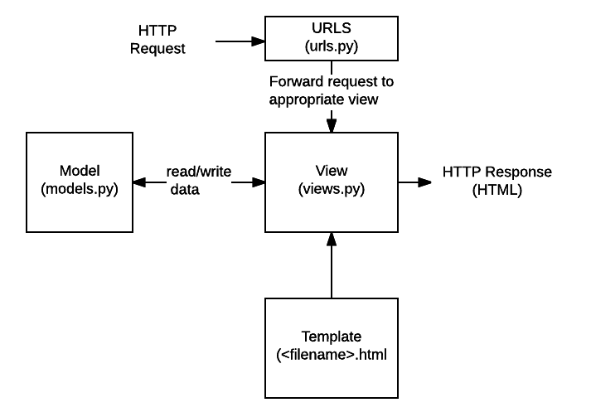
1.3.Giới thiệu về Django
Insert the title of your subtitle Here
Django là một framework phát triển web mạnh mẽ được xây dựng trên ngôn ngữ lập trình Python. Được phát triển bởi cộng đồng lập trình viên Python, Django cung cấp một cách tiếp cận nhanh chóng và hiệu quả để xây dựng các ứng dụng web phức tạp và chất lượng cao.
Django có nhiều tính năng hữu ích như hệ thống xử lý URL tự động, hệ thống template mạnh mẽ, ORM,v.v...Django còn có cấu trúc dự án chuẩn mực và hỗ trợ đầy đủ cho việc triển khai ứng dụng web.
Hình 1: Sơ đồ luồng hoạt động Django

Slide 8
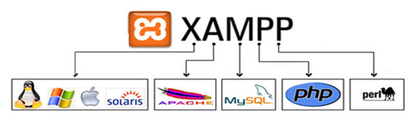
1.4. Giới thiệu về XAMPP
XAMPP hoạt động dựa trên sự tích hợp của 5 phần mềm chính là Cross-Platform (X), Apache (A), MariaDB (M), PHP (P) và Perl (P), nên tên gọi XAMPP. Một số thành phần chính của XAMPP:
Apache: Apache giúp website sở hữu một server hoàn thiện hơn, có thể tải nhiều nội dung lên cho website của mình nổi bật hơn mà không gặp phải bất kỳ trở ngại nào.
MySQL: MySQL là một hệ thống quản lý cơ sở dữ liệu liên kết có ưu điểm nhanh chóng và dễ dùng.
Hình 2: Giới thiệu về XAMPP

Slide 9
Chương 2:
Phân tích thiết kế hệ thống

Slide 10
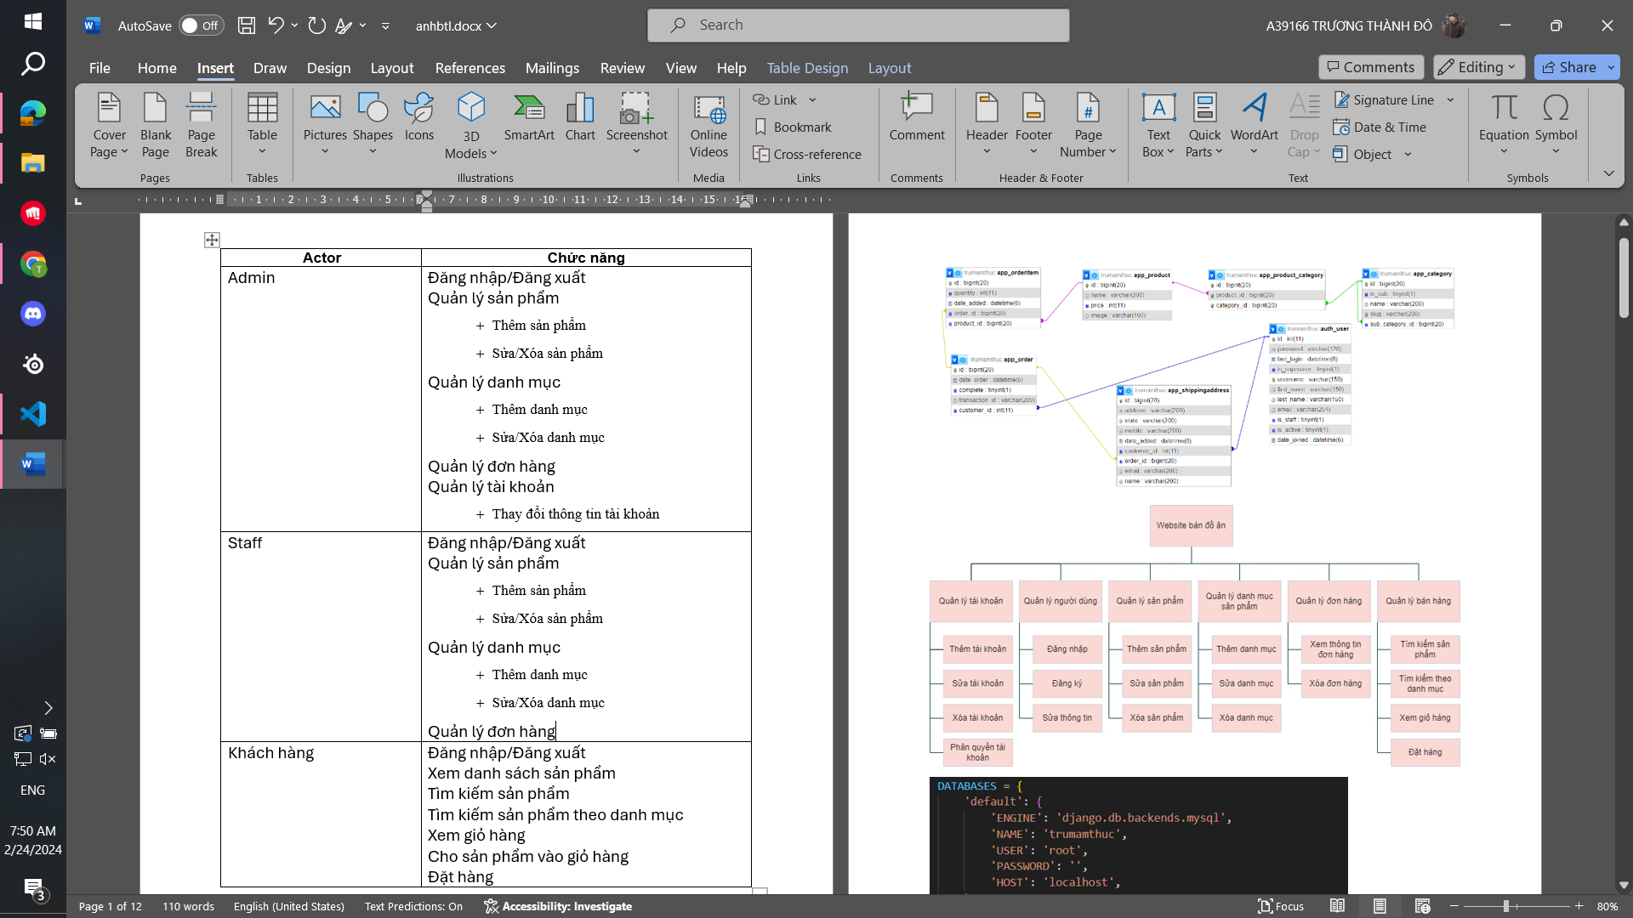
2.1. Xác định các tác nhân và chức năng
Bảng 1: Thiết lập kết nối với database

Slide 11
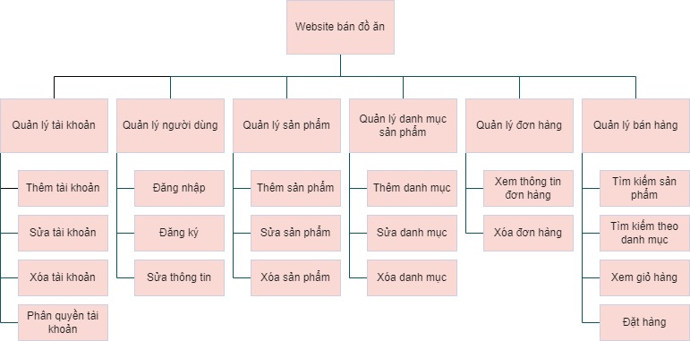
2.2. Biểu đồ phân rã chức năng
Hình 3. Biểu đồ phân rã chức năng

Slide 12
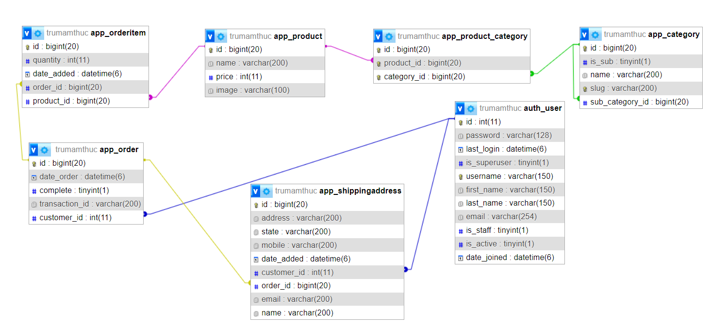
2.3. Mô hình dữ liệu quan hệ
Hình 4. Mô hình dữ liệu quan hệ

Slide 13
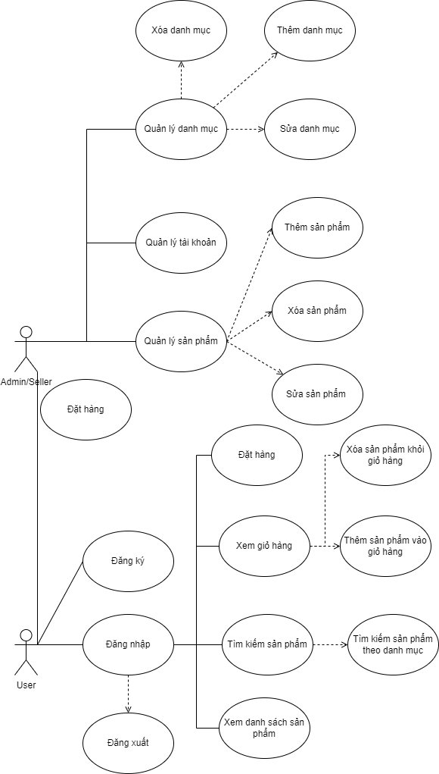
2.4. Biểu đồ Use case tổng quát
Hình 5. Biểu đồ Use case tổng quát

Slide 14
Chương 3:
Xây dựng chương trình

Slide 15
3.1. Xây dựng các chức năng
Tầng Model
Tầng URL
01
Tầng Model định nghĩa các model,được sử dụng để tương tác với cơ sở dữ liệu.
04
Tầng URL có chức năng xác định các URL và liên kết chúng với các view cụ thể.
Tầng View
Tầng Middleware
02
Tầng View định nghĩa các hàm Python xử lý yêu cầu HTTP và tạo ra các phản hồi tương ứng.
05
Tầng Middleware có chức năng thực hiện các tác vụ để xử lý yêu cầu HTTP trước khi gửi chúng đến views.
Tầng Template
Tầng Admin
03
Tầng Template gồm các file HTML được sử dụng để hiển thị giao diện người dùng.
06
Tầng Admin được Django cung cấp một giao diện quản trị sẵn có cho việc quản lý dữ liệu và có thể thực hiện các thao tác CRUD trên đó.

Slide 16
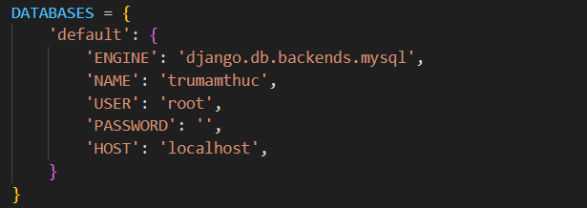
3.2. Thiết lập kết nối
Hình 6. Thiết lập kết nối với database

Slide 17
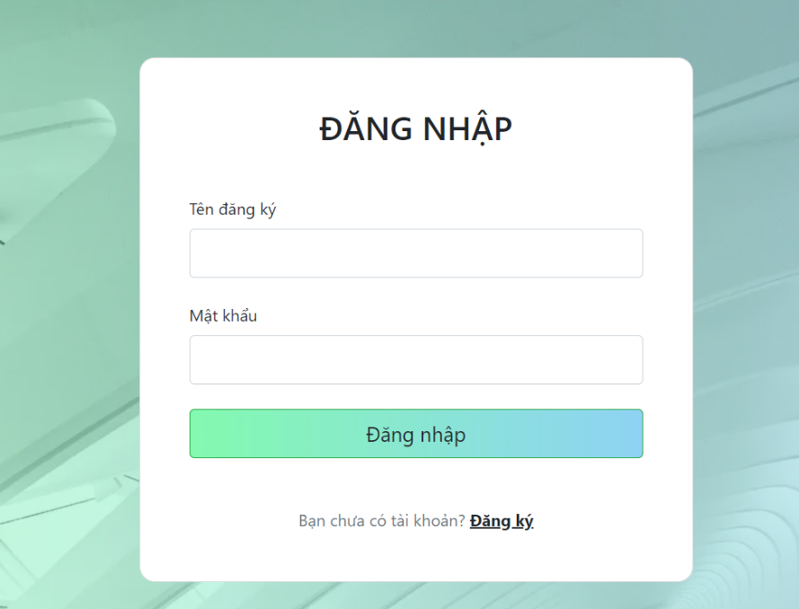
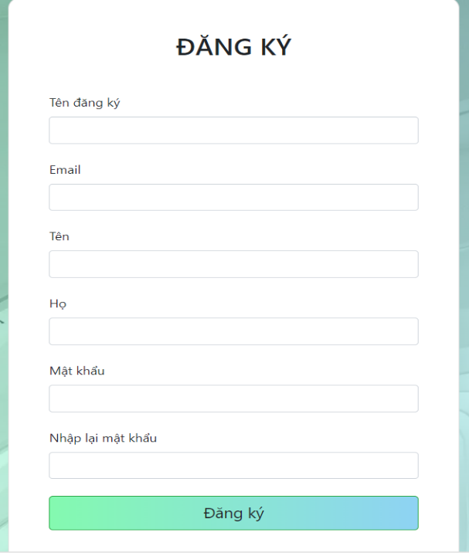
3.3. Giao diện dự án
Hình 7. Giao diện đăng nhập
Hình 8. Giao diện đăng ký

Slide 18
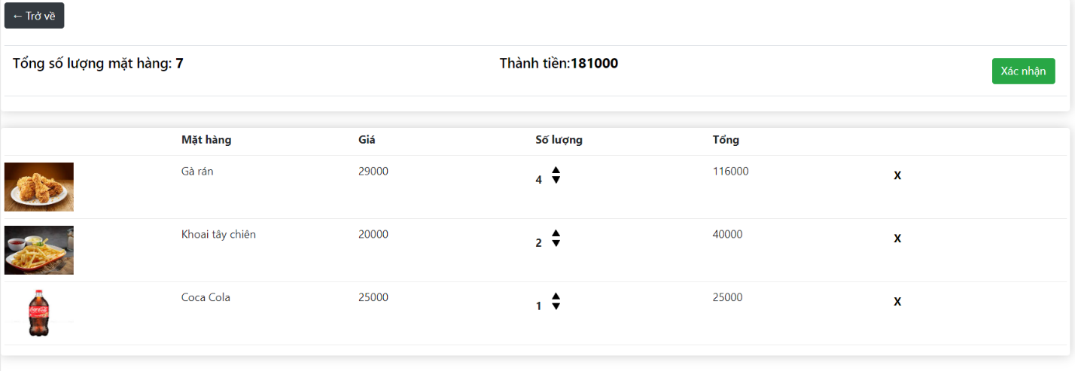
3.3. Giao diện dự án
Hình 9. Giao diện giỏ hàng

Slide 19
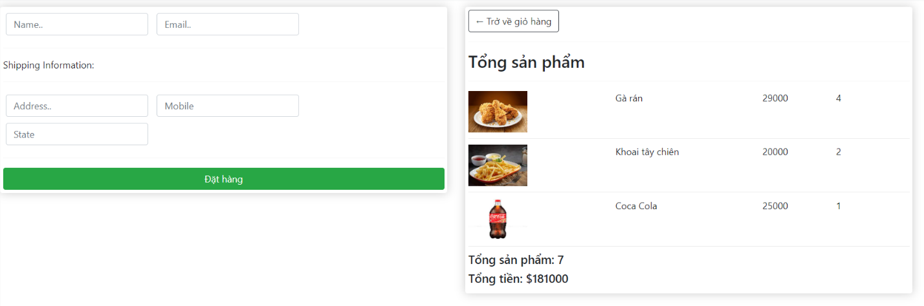
3.3. Giao diện dự án
Hình 10. Giao diện đặt hàng

Slide 20
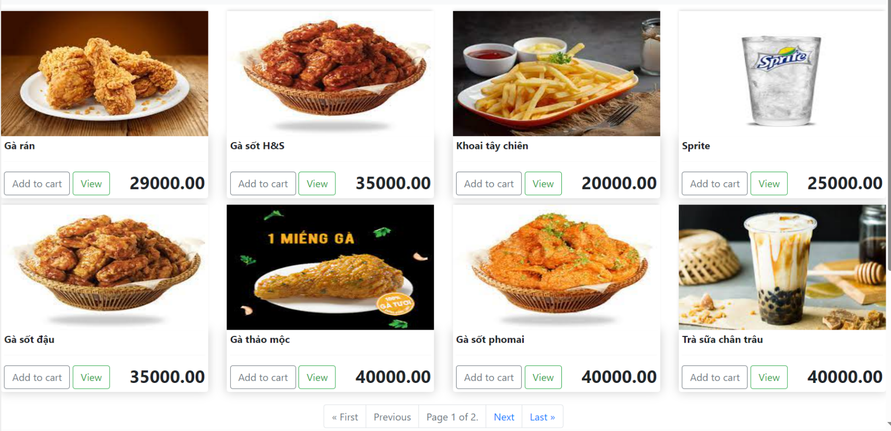
3.3. Giao diện dự án
Hình 11. Giao diện tìm kiếm theo danh mục

Slide 21
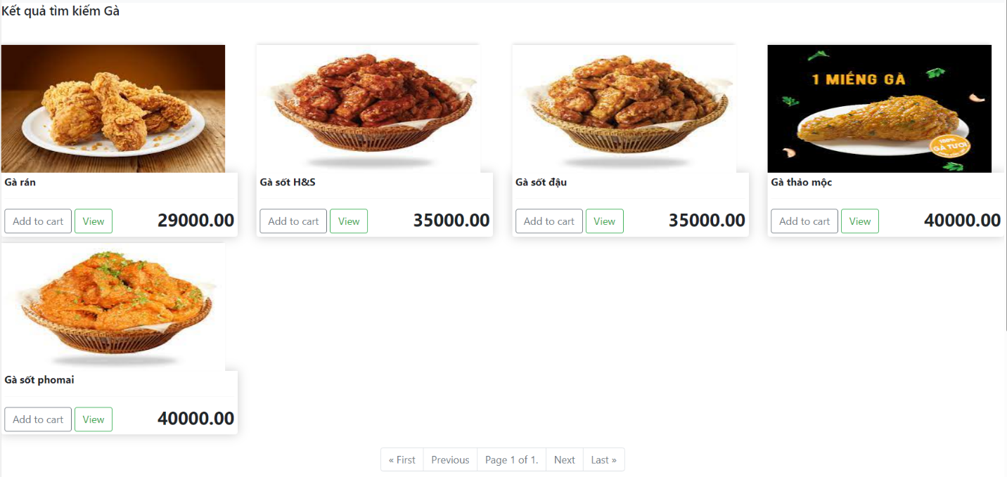
3.3. Giao diện dự án
Hình 12. Giao diện tìm kiếm theo tên

Slide 22
Chương 4:
Kết luận và hướng phát triển

Slide 23
4.1. Những phần đã thực hiện được và hạn chế của đề tài
Qua quá trình thực hiện đồ án, nhóm em đã:
Nắm được quy trình thực hiện và hướng phát triển để xây dựng một dự án.
Tự nghiên cứu, triển khai, xây dựng một website bán đồ ăn từ nghiên cứu, lên ý tưởng, phân tích thiết kế cho đến lập trình.
Xây dựng được các chức năng cần có trong một website bán đồ ăn và nghiên cứu thêm một số các chức năng bổ sung.
Do thời gian nghiên cứu và hoàn thiện dự án bị hạn chế, một số chức năng trong website có thể chưa được triển khai hoàn chỉnh và cơ sở dữ liệu không lớn như những trang web bán hàng phổ biến. Mặc dù đề tài xây dựng website bán đồ điện tử không còn mới mẻ trên thị trường, nhưng cần phát triển các tính năng độc đáo để tạo sự khác biệt và nâng cao sức cạnh tranh.

Slide 24
4.2. Những phần đã thực hiện được và hạn chế của đề tài
Nhờ vào kinh nghiệm và kiến thức đã tích lũy, nhóm đã nỗ lực hoàn thành dự án tốt nghiệp đúng thời hạn và đáp ứng được các yêu cầu mà giảng viên đưa ra. Tuy nhiên, do thời gian hạn chế, dự án vẫn còn một số điểm chưa được hoàn thiện một cách toàn diện.
Hy vọng rằng dự án có thể phát triển thành một trang web bán hàng chuyên nghiệp, hấp dẫn và tương tác, đáp ứng được nhu cầu của người tiêu dùng. Vì vậy, trong tương lai, dự án cần được tiếp tục phát triển để nó trở nên hoàn thiện hơn, bằng cách:
Nâng cấp giao diện.
Thêm các chức năng khác như sắp xếp,chức năng giao tiếp giữa người bán và khách hàng,v.v…
Thanh toán online.

Slide 25
Thank you!
Cảm ơn vì đã lắng nghe!

